Slide 1
Semesterprojekt WAI
Batuhan Bayram
Christopher Klumb
Daniel Schimpf

Slide 2
Gliederung
Anforderungen
Konzept
Implementierung
Demo (Screenshots)
Aussicht
Fazit

Slide 3
Anforderungen
Verwendung von Java Server Pages (MVC)
Abrufen von Webcam-Bildern ohne Userinteraktion
Persistentes Speichern von:
Bildern und Thumbnails
Kameras, Usern und deren Beziehungen
Zugangskontrolle durch Authentifizierung
Bilder eines beliebigen Zeitraums anzeigen

Slide 4
Konzept
Speichern von Bildern nach folgendem Schema:
<Prefix>/<CamId>/<Monat>/<UUID>.png
<Prefix>/Thumbs/<CamId>/<Monat>/<UUID>.png
Zusätzliche Metadaten in der Datenbank
Administrative Aufgaben:
Anlegen von Usern und Kameras
Zugangsberechtigung
Triggern des Background-Jobs durch Quarzfunktion
Auslagern wichtiger Konfigurationen in Konfig-Dateien

Slide 5
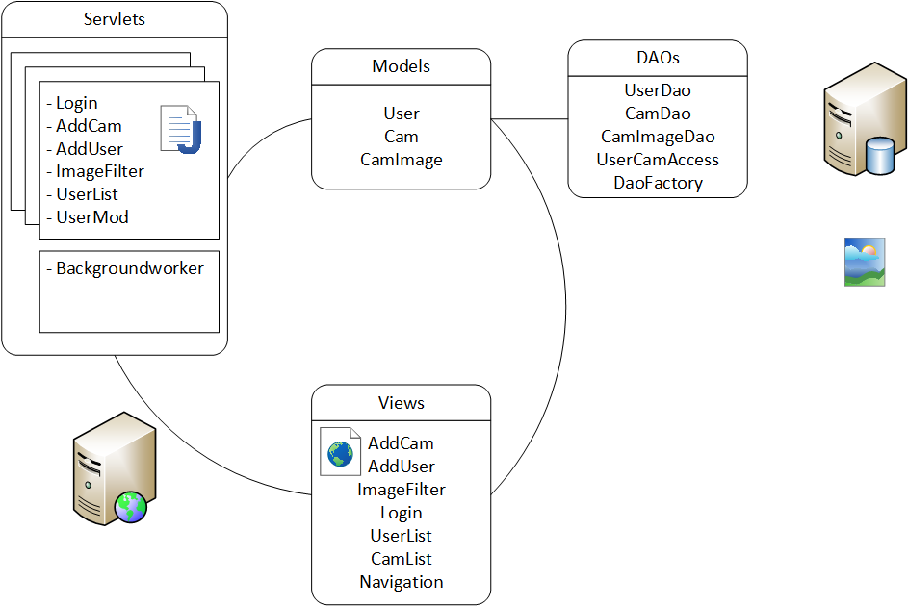
Konzept

Slide 6
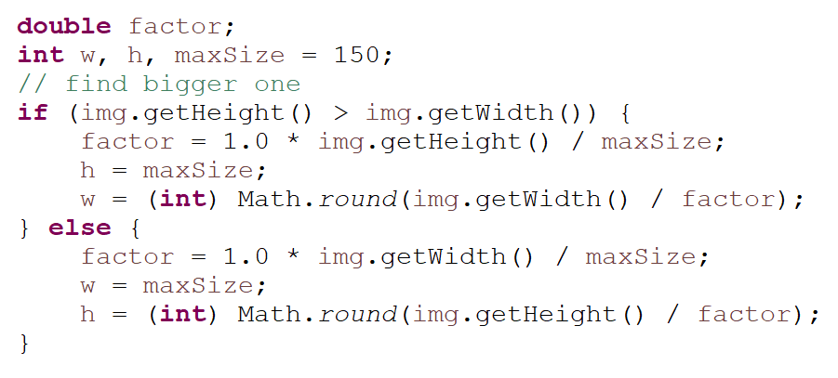
Implementierung / Skalierung

Slide 7
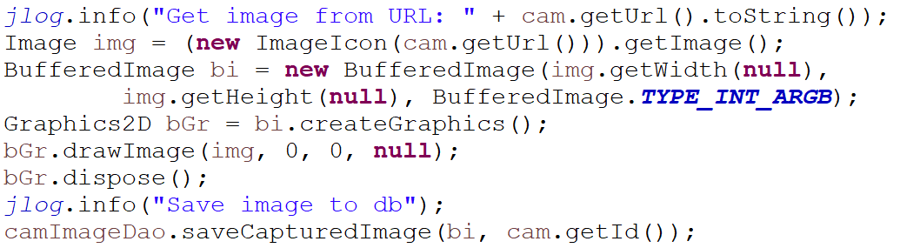
Implementierung / Backgroundworker

Slide 8
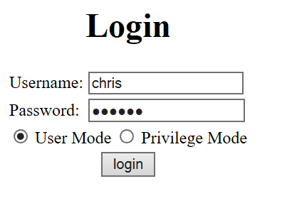
Demo / Login

Slide 9
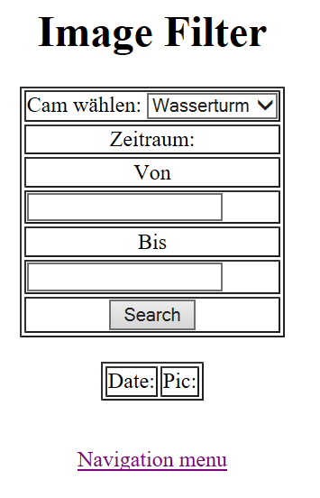
Demo / Bilder Filtern

Slide 10
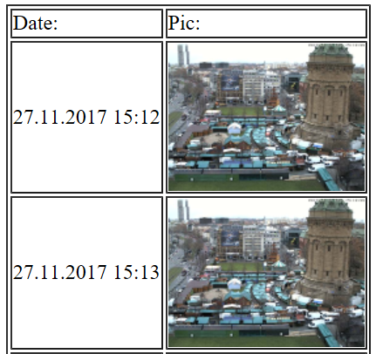
Demo / Anzeigen der BIlder

Slide 11
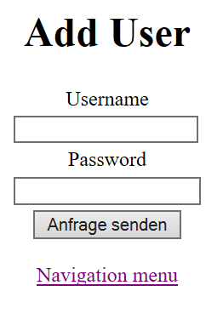
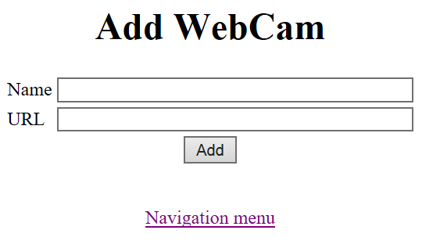
Demo / Admin-Backend

Slide 12
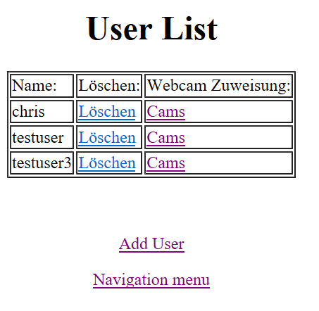
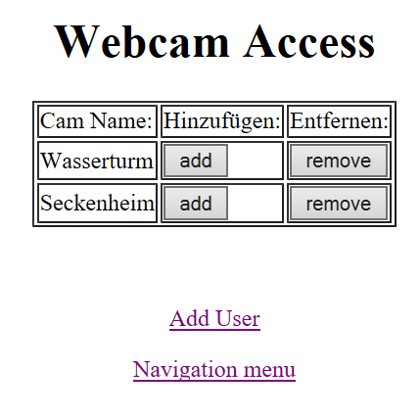
Demo / Admin-Backend

Slide 13
Aussichten
Design verschönern
Admin-Backend weiter ausbauen
Z.B. Trigger Zeit im Webinterface ändern

Slide 14
Fazit
Alle Anforderungen wurden erfüllt
Kunde sollte lieber vorhandene Software verwenden

Slide 15
Fragerunde

